Slide 1




Y3 AUDIT & CONSEILS, UN HUB DE POSSIBILITÉS
Proposition de service pour un séminaire de renforcement des capacités de la commission permanente d’audit et du contentieux ​du FPM
ycubeac.com | (225) 27 22 23 05 26 | (225) 05 56 61 58 36 | (225) 05 46 00 63 93 | CI

Slide 2


Lettre de soumission
Commissaire Colonel-Major Olivier Oka
Directeur Générale
Abidjan, Plateau
Objet : Proposition de service pour un séminaire de renforcement des capacités de la commission permanente d’audit et du contentieux du FPM
Monsieur,
Nous avons le plaisir de vous adresser notre proposition de services pour un séminaire de renforcement des capacités de la commission permanente d’audit et du contentieux du Fonds de Prévoyance Militaire (FPM).
Pour cette mission, notre cabinet met à votre disposition ses meilleurs experts en Audit et en Management des risques aligné sur les standards internationaux et les spécificités opérationnelles des fonds de prévoyance.
Fort de notre expérience et de notre très bonne connaissance de votre secteur d’activité, nous pensons être idéalement placés pour vous apporter l’expertise nécessaire et vous assister dans le cadre de votre projet.
Pour la bonne réussite de cette mission, nous mettons à votre disposition:
Notre équipe pluridisciplinaire d’experts, sélectionnée selon les enjeux et les spécificités de cette mission;
Notre bonne connaissance des problématiques des acteurs de votre secteur.
Notre proposition de services présente dans les pages qui suivent, notre approche pour répondre à vos attentes, notre équipe et nos références.
Nos travaux seront conduits dans le respect des normes professionnelles applicables à la mission envisagée, ainsi que l'indiquera notre rapport. Les procédures que nous mettrons en œuvre sont uniquement destinées à vous assister dans le cadre de cette mission.
Nous restons à votre entière disposition pour vous commenter cette proposition et l’adapter en fonction de vos attentes et de vos contraintes.
Nous vous prions d’agréer, Monsieur, l’expression de notre considération distinguée.
Yves DODO
Associé
Yves.dodo@ycubeac.com
Ycubeac.com
Cocody Riviera Golf Mafit
Immeuble TIGA 3eme étage Appart 103
Tél.: (225) 05 56 61 58 36
2

Slide 3


SOMMAIRE :
01
Contexte de la mission
03
Notre approche méthodologique
02
04
<
Qui sommes nous ?
Notre offre financière

Slide 4
PARTIE I : CONTEXTE DE LA MISSION

Slide 5

Ce que nous savons du Fonds de Prévoyance Militaire
Contexte et Justification
Objectifs du séminaire
Présentation du FPM
Après plus de 40 ans d'existence, le FPM s'inscrit désormais dans une dynamique de modernisation profonde portée par son Plan Stratégique de Gouvernance (PSG 2024-2030). Ce plan ambitionne de faire du FPM la mutuelle sociale de référence dans l'espace UEMOA, reposant sur une gestion transparente, digitalisée et résiliente.
Dans un environnement de gestion des risques de plus en plus complexe, le FPM est exposé à des enjeux multiformes : volatilité financière, conformité réglementaire stricte et impératifs de transparence. La Commission Permanente d’Audit et du Contentieux (CPAC), en tant qu'organe de surveillance et de contrôle, joue un rôle déterminant dans la sécurisation de ces processus.
L'introduction de l'approche GRC (Gouvernance, Risque et Conformité) est ici justifiée par la nécessité de passer d'un contrôle de constatation à un pilotage proactif des risques. Ce séminaire vise donc à doter la Commission d'outils pour anticiper les dysfonctionnements et optimiser la prise de décision stratégique.
Objectif Général
Fournir aux membres de la Commission Permanente d’Audit et du Contentieux les leviers méthodologiques pour piloter un dispositif de management des risques aligné sur les standards internationaux et les spécificités opérationnelles du Fonds.
Objectifs Spécifiques
Clarifier le cadre GRC : Aligner la gouvernance, l'appétit pour le risque et les obligations de conformité.
Maîtriser l’Ingénierie du Risque : Savoir identifier, analyser et hiérarchiser les risques critiques (opérationnels, financiers, juridiques).
Optimiser la Surveillance : Définir des indicateurs de risques (KRI) adaptés.
Renforcer le Contentieux : Transformer les litiges en opportunités d'amélioration du contrôle interne.
Créé par le décret n° 85-950 du 12 septembre 1985, le Fonds de Prévoyance Militaire (FPM) est une institution de secours mutuels et de protection sociale dédiée aux personnels des Forces Armées et de la Gendarmerie Nationale de Côte d'Ivoire.
Sa mission fondamentale repose sur la solidarité et l'entraide, visant à garantir aux militaires et à leurs familles une couverture sociale performante, notamment à travers :
La couverture santé : Prise en charge des soins médicaux et hospitaliers.
La prévoyance sociale : Octroi de prestations en cas d'invalidité, de décès ou de fin de carrière (retraite).
L'assistance mutuelle : Soutien aux ayants cause et gestion des secours.
Du fait de la nature stratégique de ses missions et l'importance des flux financiers qu'il gère, le FPM se doit d'arborer une gouvernance irréprochable, gage de la confiance des cotisants et de la pérennité de l'institution.

Slide 6
Notre compréhension de votre besoin
Le Fonds de Prévoyance Militaire (FPM), institution de protection sociale des Forces Armées et de la Gendarmerie Nationale de Côte d'Ivoire, s'inscrit dans une dynamique de modernisation portée par son Plan Stratégique de Gouvernance (PSG : 2024-2030). Dans ce cadre, la Commission Permanente Audit et Contentieux (CPAC) doit évoluer d’un contrôle de constatation vers un pilotage proactif des risques via une approche Gouvernance, Risque et Conformité (GRC).
Renforcer les compétences GRC de la CPAC sur les standards internationaux
Construire une cartographie des risques opérationnels, financiers et juridiques du Fonds
Définir des KRI& outils de surveillance adaptés aux processus du FPM
Transformer le contentieux en levier d'amélioration du contrôle interne
Produire un kit auditeur & feuille de route CPAC
2025-2026
Vos besoins
XX

Slide 7
PARTIE II : QUI SOMME NOUS ?

Slide 8


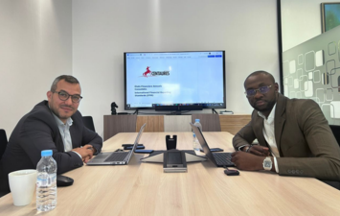
Qui sommes nous ?
Notre Technicité
Nous sommes intransigeants sur la qualité. Pour ce faire, nos missions sont assurées dans le strict respect des règles de qualité, d'éthique et d'indépendance.
Notre agilité
Y3 Audit et conseils a été fondé par deux visionnaires, Georges YAO-YAO et Yves DODO; animés d'une passion commune :
Transformer la manière dont les entreprises abordent la gestion de leurs défis financiers, stratégiques et opérationnels.
Forts de leurs années d'expérience dans des cabinets de renoms, ils ont décidé d'unir leurs forces pour créer une structure qui offre la qualité des Big 4 à des prix plus abordables.
Y3 Aujourd’hui c’est :
Plus de 200 missions réalisées
Environ 50 collaborateurs
4 principaux métiers : Expertise Comptable, Audit, Conseil Financier, Conseil Opérationnel
Notre culture d'entreprise et notre organisation du travail nous permettent de nous adapter aux spécificités de chacun de nos clients.
Une relation client privilégiée
Nous privilégions une relation de qualité avec nos clients. A cet effet, nous écoutons avec empathie, visons à comprendre vos besoins et vous épaulons avec conviction.

Slide 9



Vous êtes au cœur de nos valeurs
Le cabinet a pour vocation d’être le partenaire privilégié de ses clients, leur assurant un suivi et un accompagnement tant au quotidien que dans les différentes phases de vie de leur entité.
Nous faisons preuve de transparence, d’impartialité et agissons dans le respect de la déontologie, afin de proposer au client le plus haut niveau de service possible.
NOTRE
TECHNICITÉ
1
3
NOTRE RELATION CLIENT PRIVILÉGIÉE
Nous sommes intransigeants sur la qualité. Pour ce faire, nos missions sont assurées dans le strict respect des règles de qualité, d’éthique et d’indépendance.
2
Nous privilégions une relation de qualité avec nos clients. A cet effet, nous écoutons avec empathie, visons à comprendre vos besoins et vous épaulons avec conviction.
NOTRE AGILITÉ
Notre culture d’entreprise et notre organisation du travail nous permettent de nous adapter aux spécificités de chacun de nos clients.

Slide 10
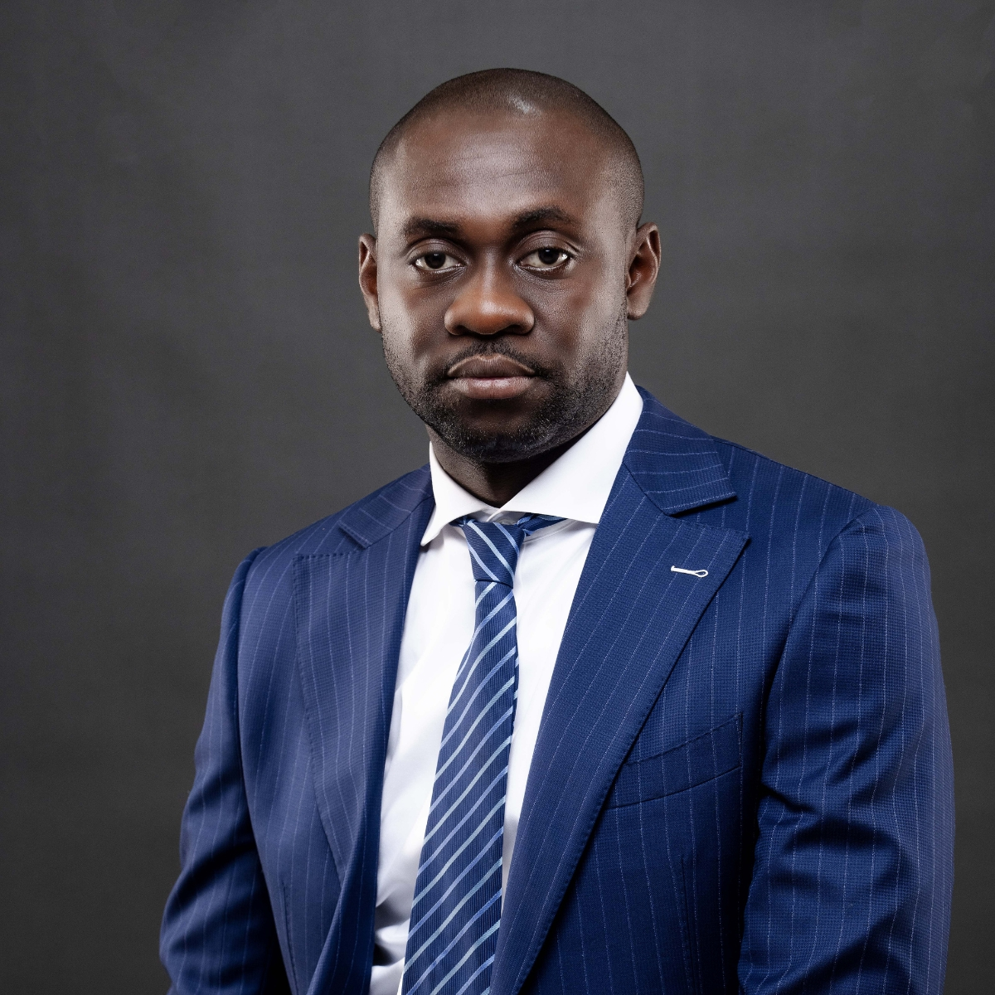
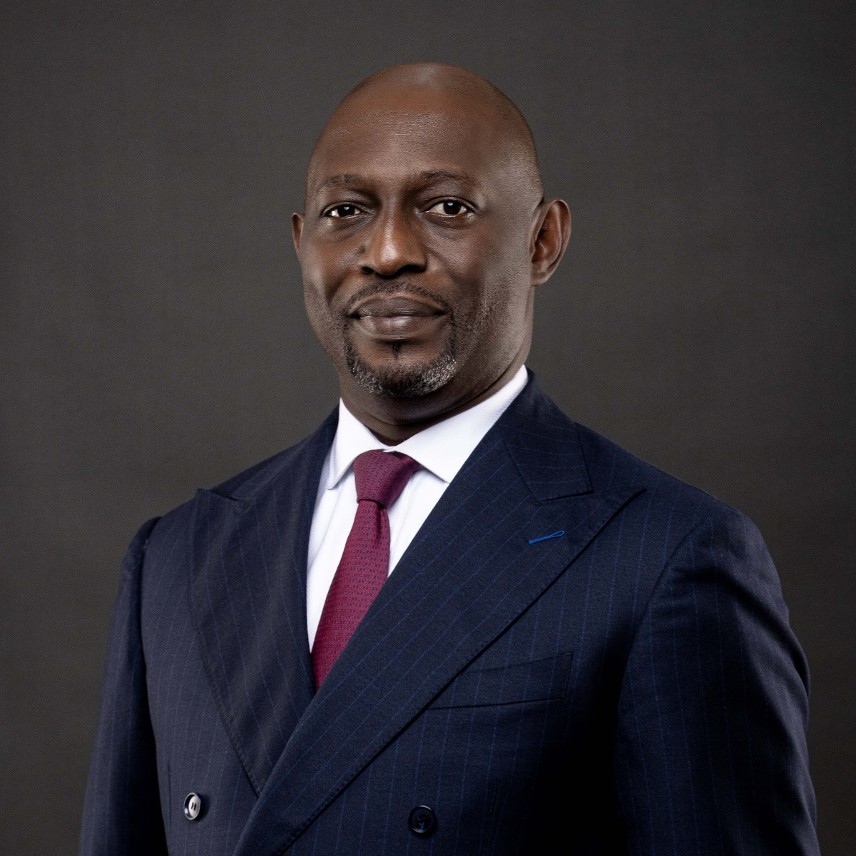
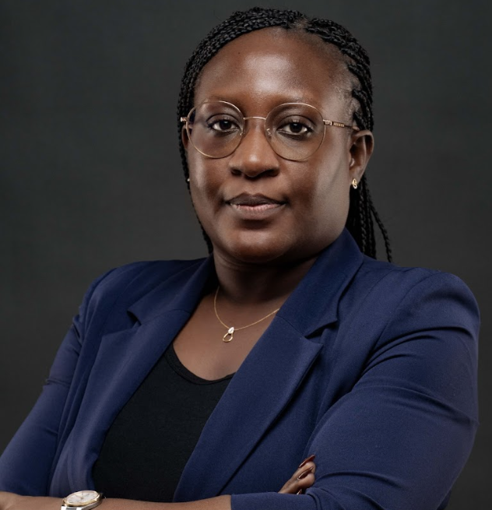

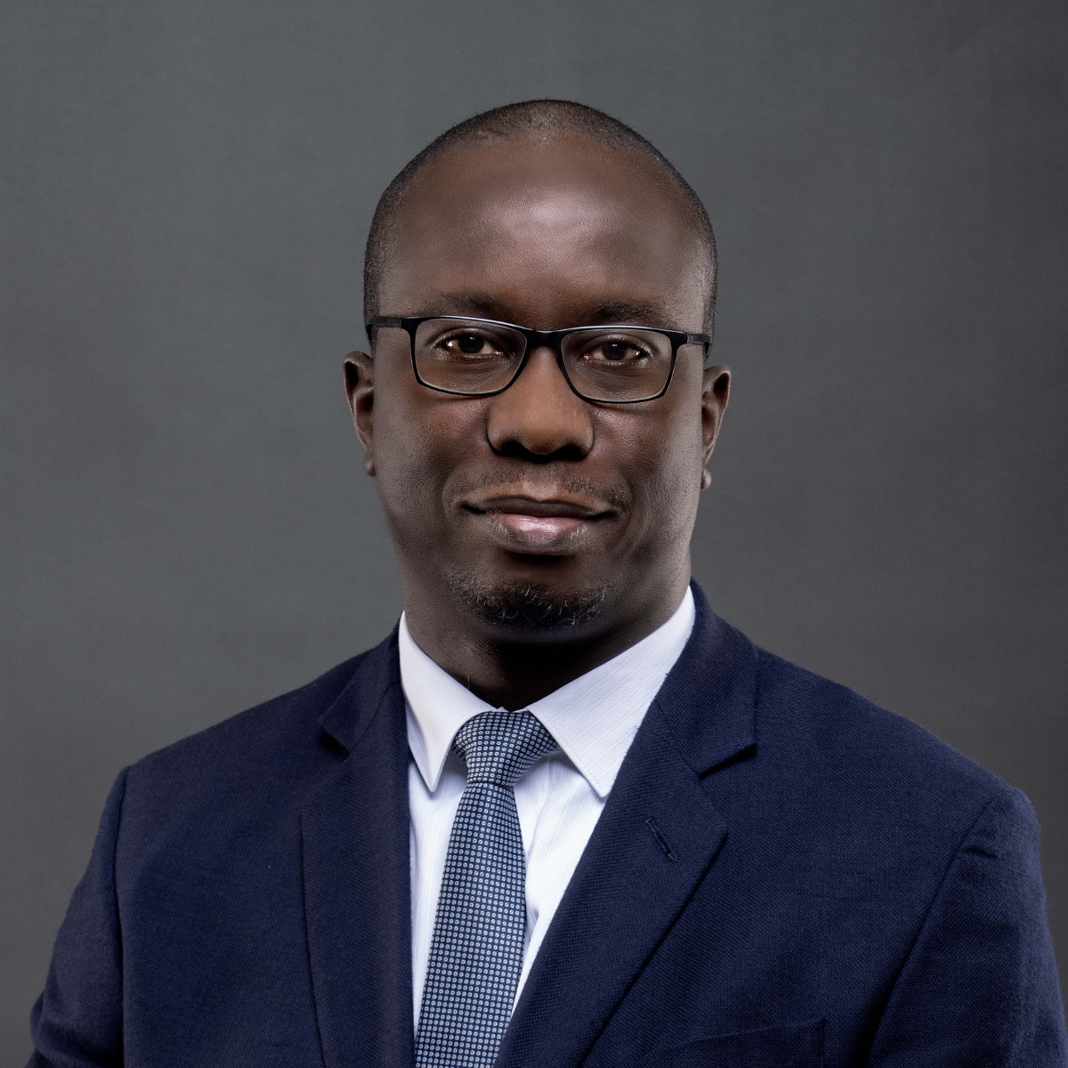
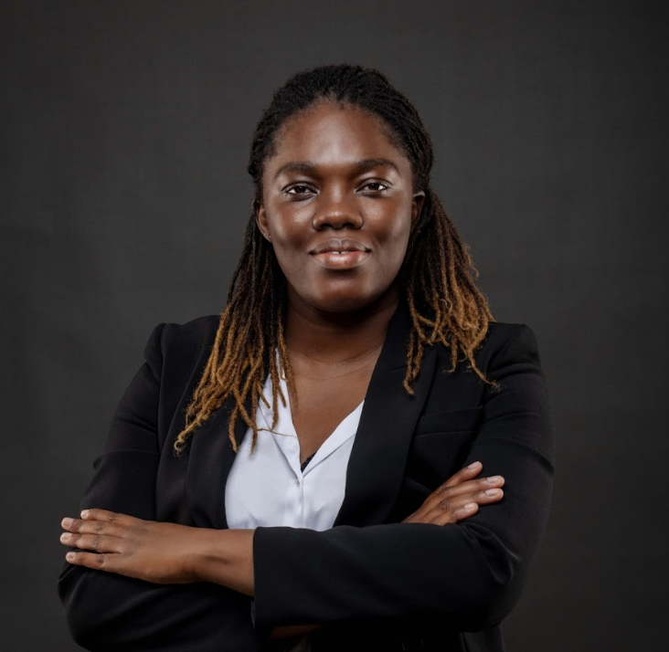
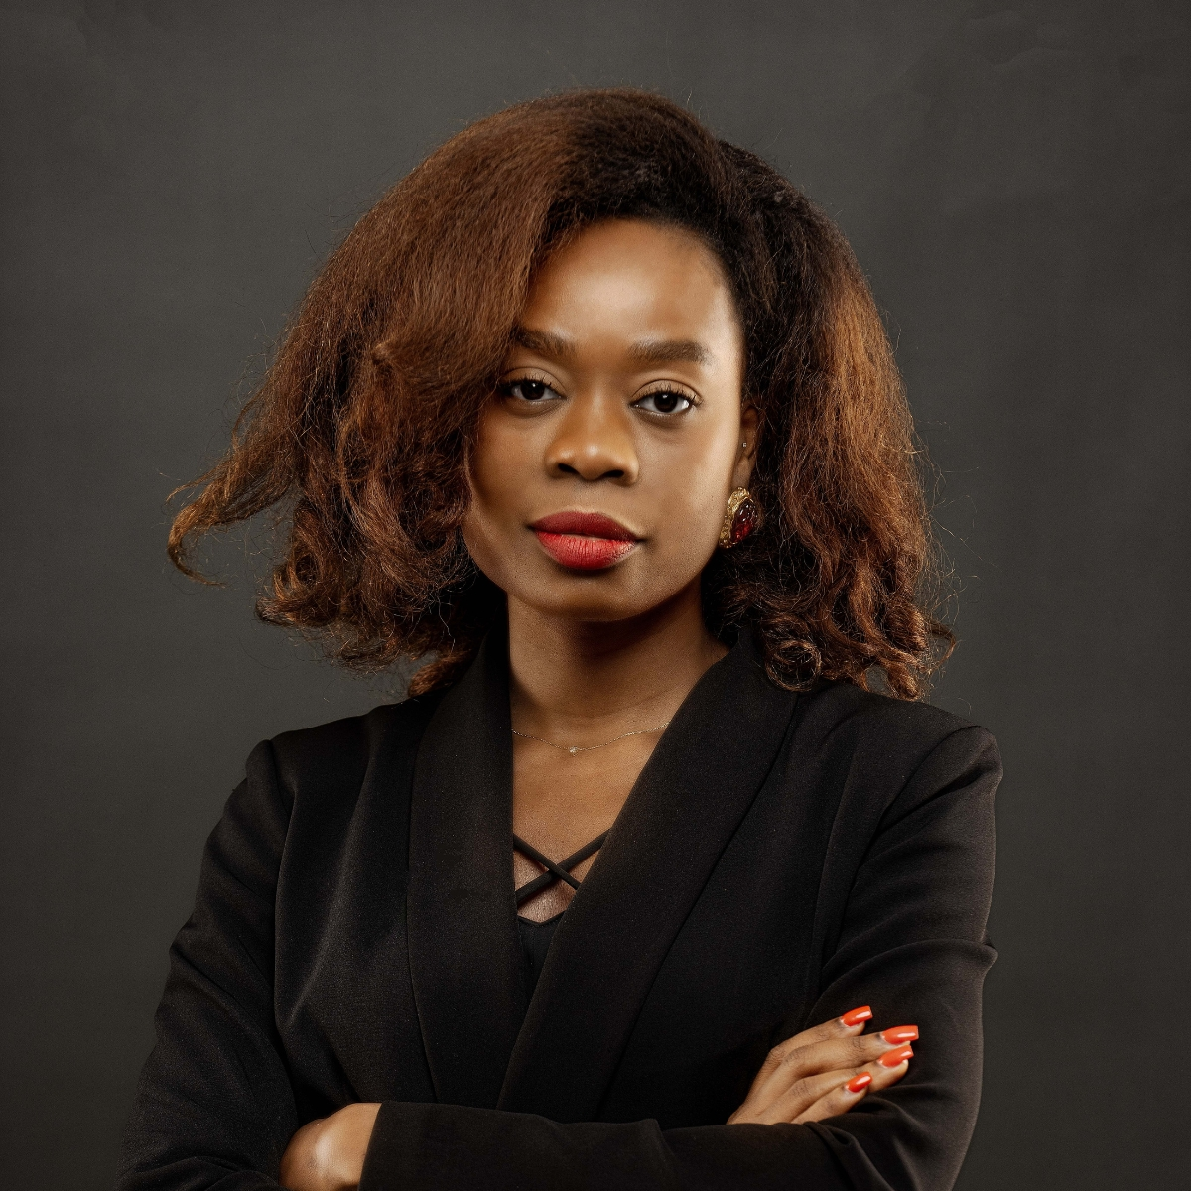
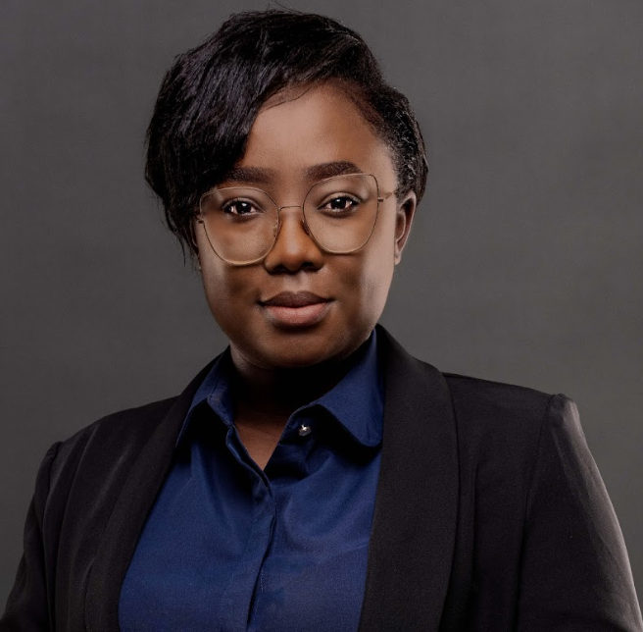
Nos services
Notre pool d’experts
Nous ne réalisons pas que des missions, nous formons et accompagnons nos clients sur des sujets pointus
Yves Dodo
Associé
+ 17 ans d'expérience
Georges Yao Yao
Associé
+ 24 ans d'expérience
Audit et Contrôle interne
Commissariat au compte
Audit contractuel
Procédures convenues
Missions spéciales
Formation Contrôle interne et Audit
Axelle Amani
Senior Manager Audit
+ 10 ans d'expérience
Stéphane Gnahoua
Senior Manager expertise comptable
+ 10 ans d'expérience
Expertise Comptable
Norme IFRS
Consolidation
Révision de compte
Fiscalité des entreprises, internationale et Douane
Procédures convenues
Delivery Center
Augustin Kpantché
Manager conseil financier
+ 10 ans d'expérience
Stéphanie Taki
Manager Audit
+ 6 ans d'expérience
Conseil Financier
Modélisation Financière
Evaluation
Due Diligence
M&A
Revita Oulé
Manager Consulting
+ 8 ans d'expérience
Isabella Beda
Manager Ressources Humaines
+ 9 ans d'expérience
Conseil Opérationnel
Analyse de processus
Revue Organisationnelle
Gestion des risques
Transformation Digitale

Slide 11






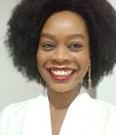

Nous avons les compétences pour vous accompagner
Une expertise dans les domaines de cet accompagnement
Nous avons composé une équipe d’experts pour répondre à vos problématiques
Une méthodologie simple et efficace
Nous disposons d’une excellente connaissance du secteur bancaire, des structures mutualistes en audit, gestion des risques et contrôle interne.
Nous sommes en mesure de vous fournir des travaux de qualité sur des sujets aussi techniques que complexes.
Nous vous proposons dans le cadre de cette offre un panel d’expert.
Notre méthodologie est non seulement basée sur notre expérience, mais aussi sur la compréhension de votre besoin.
Nous fournirons durant la mission les livrables requis.
Georges YAO-YAO
Associé signataire
24 ans d’expérience
Yves DODO
Associé, revue qualité
15 ans d’expérience
Un budget compétitif
Nous avons intégré votre préoccupation légitime d’optimiser les honoraires et notre volonté d’établir un partenariat dans la durée avec votre institution.
Revita OULE
Manager Consulting
8 ans d’expérience

Slide 12
PARTIE III : NOTRE APPROCHE METHODOLOGIQUE

Slide 13
Notre proposition de Formation
 | Thématiques
Jour 1 | CADRE COSO ET GOUVERNANCE DES RISQUES
Jour 2 | IDENTIFICATION ET ANALYSE DES RISQUES (COSO ERM)
Jour 3 | CONTRÔLE INTERNE, CONFORMITÉ ET CONTENTIEUX

Slide 14
Notre proposition de Formation détaillée (1/4)
Jour 1 | Objectif | Contenu détaillé
CADRE COSO ET GOUVERNANCE DES RISQUES | Aligner la Commission sur les standards COSO et les exigences de gouvernance des risques.
MATIN (08h30 – 12h30) | Introduction au référentiel COSO et à la GRC
Présentation du COSO :
COSO ERM (Enterprise Risk Management)
COSO Contrôle interne
Les 5 composantes du COSO (contrôle interne) :
Environnement de contrôle
Évaluation des risques
Activités de contrôle
Information & communication
Pilotage / monitoring
Les principes du COSO ERM
Intégration GRC (Gouvernance – Risques – Conformité)
Enjeux pour une institution de prévoyance sociale
Activité : Auto-évaluation du dispositif actuel du Fonds vs COSO
APRÈS-MIDI (13h30 – 17h00) | Gouvernance des risques et rôle de la CPAC
Rôle de la Commission dans le dispositif COSO
Les 3 lignes de défense
Appétit pour le risque et tolérance au risque
Culture du contrôle et de la conformité
Responsabilités en matière de surveillance et reporting
Activité : Cas pratique : analyse d'une défaillance de gouvernance

Slide 15
Notre proposition de Formation détaillée (2/4)
Jour 2 | Objectif | Contenu détaillé
IDENTIFICATION ET ANALYSE DES RISQUES (COSO ERM) | Permettre à la Commission d’identifier, analyser et hiérarchiser les risques critiques.
MATIN (08h30 – 12h30) | Identification des risques selon COSO ERM
Identification des événements à risque
Typologie des risques :
Stratégiques
Opérationnels
Financiers
Juridiques / contentieux
Conformité
Facteurs internes et externes de risques
Techniques d'identification (processus, scénarios, interviews)
Activité : Atelier : identification des risques du Fonds
APRÈS-MIDI (13h30 – 17h00) | Analyse et hiérarchisation des risques
Évaluation des risques (probabilité / impact)
Notion de criticité et seuils de tolérance
Cartographie des risques (risk mapping)
Priorisation des risques critiques
Lien entre risques et objectifs stratégiques
Activité : Élaboration d'une matrice des risques

Slide 16
Notre proposition de Formation détaillée (3/4)
Jour 3 | Objectif | Contenu détaillé
CONTRÔLE INTERNE, CONFORMITÉ ET CONTENTIEUX | Renforcer le pilotage des risques, la conformité et la gestion du contentieux.
MATIN (08h30 – 12h30) | Dispositif de contrôle interne selon COSO
Composantes du contrôle interne
Activités de contrôle :
Préventives
Détectives
Ségrégation des tâches
Documentation des procédures
Évaluation de l'efficacité du contrôle interne
Activité : Diagnostic d'un processus critique
APRÈS-MIDI (13h30 – 17h00) | Contentieux et plan d’action GRC
Typologie des contentieux
Causes racines des litiges
Suivi et reporting des contentieux
Intégration du contentieux dans le dispositif de contrôle interne
Élaboration d’un plan d’action GRC :
Priorisation des risques
Définition des actions
Mise en place d’un dispositif de suivi (monitoring)
Activité : Atelier final : élaboration de la feuille de route GRC du Fonds

Slide 17
Planning
Mercredi 08 avril 2026
07h00- 8h00 | Arrivé des séminaristes
08h00- 08h30 | Déjeuner
08h30- 08h45 | Accueil et installations des participants
08h45- 09h00 | Mot de bienvenu
09h00-09h15 | Présentation des termes de référence
09h15- 09h30 | Pause-café
09h30 - 11h00 | Thème 1 : Introduction à la GRC et au référentiel COSO
11h00 - 11h15 | Pause
11h15 - 12h30 | Suite Thème 1 + échanges
12h30 - 13h30 | Déjeuner
13h30 - 15h00 | Thème 2 : Gouvernance des risques et rôle de la CPAC
15h00 - 15h15 | Pause
15h15 - 17h00 | Étude de cas + discussions
20h00- 21h30 | Dîner
Jeudi 09 avril 2026
7H00-8h00 | Petit déjeuner
08h30 - 10h45 | Thème 3 : Identification des risques
10h45 - 12h30 | Atelier : identification des risques du Fonds
12h30 - 13h30 | Déjeuner
13h30 - 15h00 | Thème 4 : Analyse et hiérarchisation des risques
15h00 - 15h15 | Pause
15h15 - 17h00 | Atelier : construction de la cartographie des risques
19h00 - 20h30 | Dîner
Vendredi 10 avril 2026
7h00– 8h00 | Petit déjeuner
08h30 -10h00 | Thème 5 : Dispositif de contrôle interne selon COSO
10h00 - 10h15 | Pause
10h15 - 12h30 | Suite Thème 5
12h30- 13h30 | Déjeuner
13h30 - 15h00 | Thème 6 : Contentieux et plan d’action GRC
15h00 - 15h15 | Pause
15h15 - 16h30 | Atelier : feuille de route GRC
16h30 - 17h00 | Synthèse générale et recommandations
19h30-20h30 | Dîner
Samedi 11 avril 2026
7h00- 9h00 | Petit déjeuner
9h00- 12h00 | Départ des séminaristes

Slide 18
Notre équipe sur le sujet
Yves DODO, Expert Comptable
+ 17 ans d’expérience
Georges YAO-YAO, Expert Comptable
+ 24 ans d’expérience
Revita OULE, Manager Consulting
+ 8 ans d’expérience
Compétences clés:
Pilotage financier et comptable
Contrôle de gestion et performance
Consolidation financière
Références clés :
Kuyo Pipeline, Petroci, Petroci CI11, Oryx Energies CI, SIR, Gestoci
Compétences clés:
Gestion des Risques & Qualité
Audit stratégique et gouvernance
Références clés :
Petroci Holding, Petroci CI-11, Petroci International, Lion GPL Oryx CI, Oryx BF, Oryx Bénin, Hydrodrill
Compétences clés :
Diagnostic opérationnel Cartographie des risques
Optimisation des processus
Références clés :
CI Energies, Orange Cote d'Ivoire, PSI , Secteur bancaire

Slide 19
PARTIE IV : NOTRE OFFRE FINANCIÈRE

Slide 20
Nos Honoraires
Calendrier d’intervention
Nous vous confirmons que nous sommes en capacité de débuter notre intervention à compter de la date d’adjudication du marché.
Le respect du calendrier suppose que nous obtenions la pleine collaboration de la cible et de ses conseils.
Cette proposition d'honoraires dépendra de la qualité de l'information disponible. Si notre temps d'intervention devait excéder 15% du budget, nous vous tiendrons informés afin de revoir nos modalités d'intervention.
Nous vous tiendrons régulièrement informés de nos travaux et de nos conclusions intermédiaires.
Budget | Total
1. | X jour
2. | X jours
3. | X jours
Nombre de jours ouvrés | X jours
Budget Total | XX XXX €
Modalités de facturation
Les honoraires estimés sont hors TVA et seront payables comme suit :
40% d’avance au démarrage de la mission,
40% après transmission après la phase de recette
20% après remise de la version finale de l’outil.
Nos honoraires sont fonction du niveau de qualification requis par la nature et la complexité des travaux effectués et du temps passé.
Nos honoraires concernant la réalisation de la mission s'élèvent à dix huit milles cinq cent euros hors taxes (18 500 euros HT).
Les honoraires n’incluent pas les éventuels frais de mission, de transport et d'hébergement qui vous seront facturés en supplément sur présentation des factures. Ces frais ne devraient pas excéder cinq milles euros ( 5 000 euros).
Tous nos engagements seront confirmés dans une lettre de mission.

Slide 21
CONTACTEZ NOUS !
Rejoignez notre "Hub de possibilités", via les adresses suivantes:
Yves Dodo,Associé
yves.dodo@ycubeac.com
(225) 05 56 61 58 36
Georges Yao-Yao,Associé
georges.yaoyao@ycubeac.com
(225) 05 46 00 63 93
ADRESSE GEOGRAPHIQUE
Riviera Golf Mafit - Immeuble TIGA 3ème étage - Appartement 103
Abidjan- Côte d’Ivoire
+225 27 22 23 05 26

